Slide 1
Worksheet TCC

Slide 2
O worksheet
Este worksheet é parte da orientação e funciona como um questionário, que ao ser preenchido, vira uma apresentação.
As maiorias das questões já foram abordadas na disciplina do seminário TCC, assim é só copiar e colar.

Slide 3
Autores
Nome:
Celular*:
Email:
Foto 3x4**
* Para desmarcar eventualmente uma orientação.
** Para conseguir lembrar quem foi o orientando daqui há alguns anos.

Slide 4
O problema
Incluir o problema do projeto

Slide 5
Objetivos
Copiar os objetivos mais relevantes da proposta.
1.
2.
3.

Slide 6
Abrangência
Quais são as peças que o projeto vai produzir?
1.
2.
3.

Slide 7
Meta ambiciosa
Escreva uma meta ambiciosa (não precisa constar na proposta).
Meta ambiciosa: _____

Slide 8
Espaço do problema
Descrever o espaço do problema conforme
Baxter, M. Projeto de produto.
texto disponível no naoLab:
http://naolab.nexodesign.com.br/textos-para-tcc
espaço do problema.PDF

Slide 9
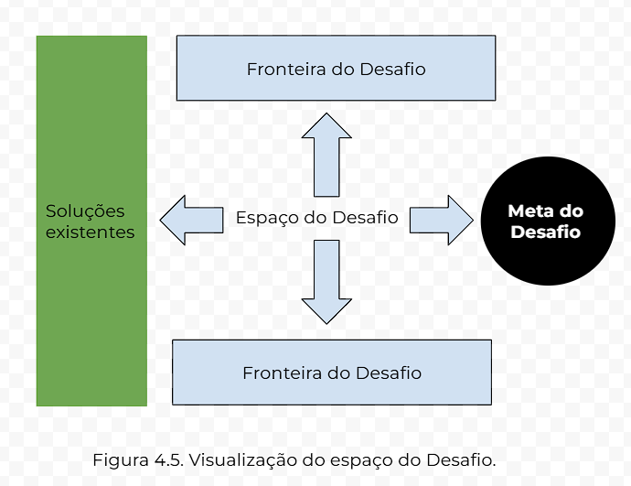

Slide 10
Soluções existente
Soluções para problemas similares

Slide 11
Mapa mental
Copiar o mapa mental feito na disciplina do seminário.

Slide 12

Argumento do projeto
Baseado no texto A Arte da pesquisa. Booth, et al. (p.117, 2000) descreva o argumento do projeto.
Arte da pesquisa_cap7_Argumento.pdf
também no naolab

Slide 13
Estratégia de criação
Monte uma caixa morfológica que possa ser utilizada no projeto.

Slide 14
Cronograma
Incluir e copiar aqui
□ Momento respiro (um tempo para avaliar o projeto antes da entrega)
□ Check point (para conferir andamento)
Tempo semanal dedicada ao projeto: _______ horas

